Slide 1
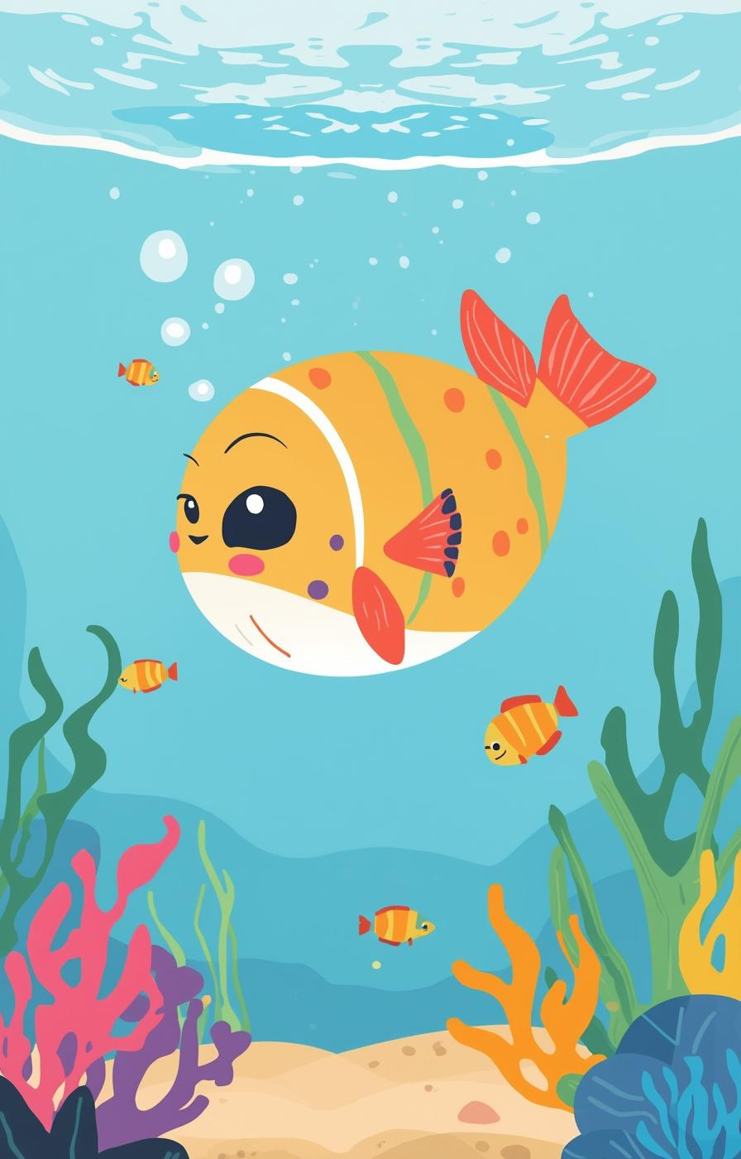

LÀM QUEN VĂN HỌC
Giáo viên: Trần Thị Giang

Slide 2
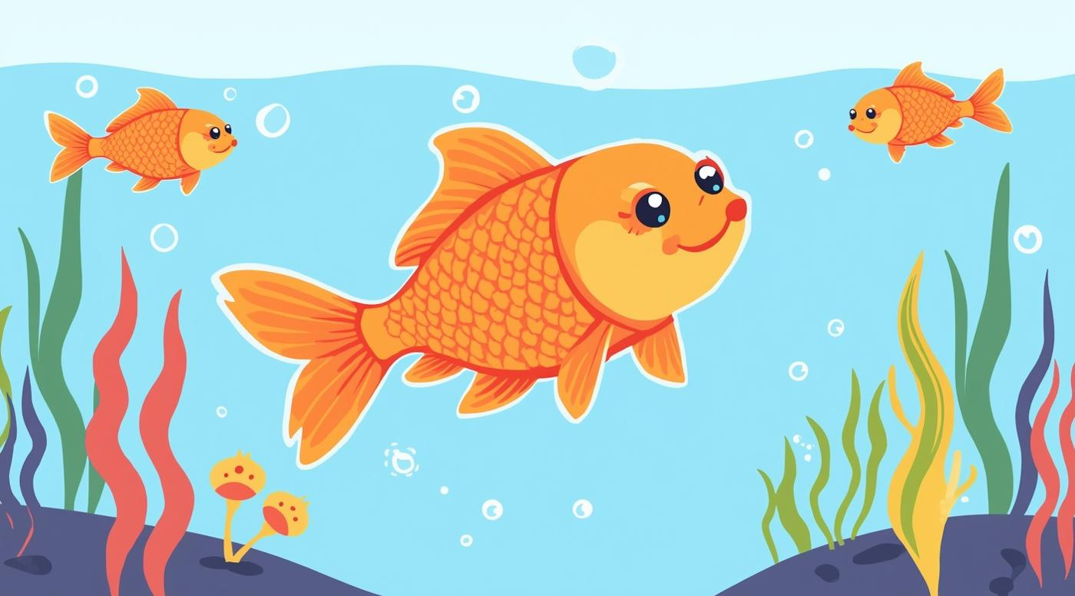
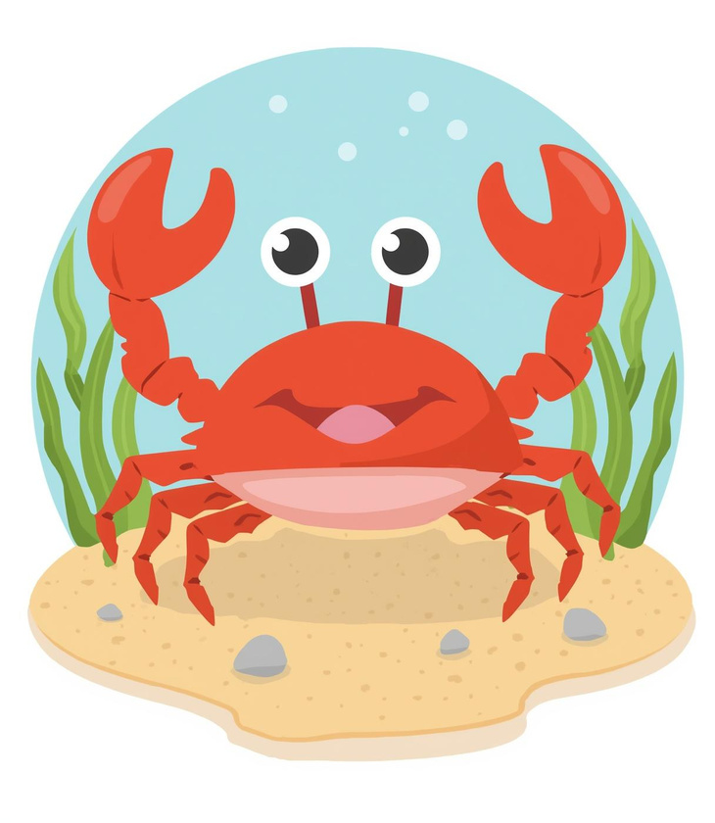
Giới thiệu nhân vật trong câu chuyện

Slide 3
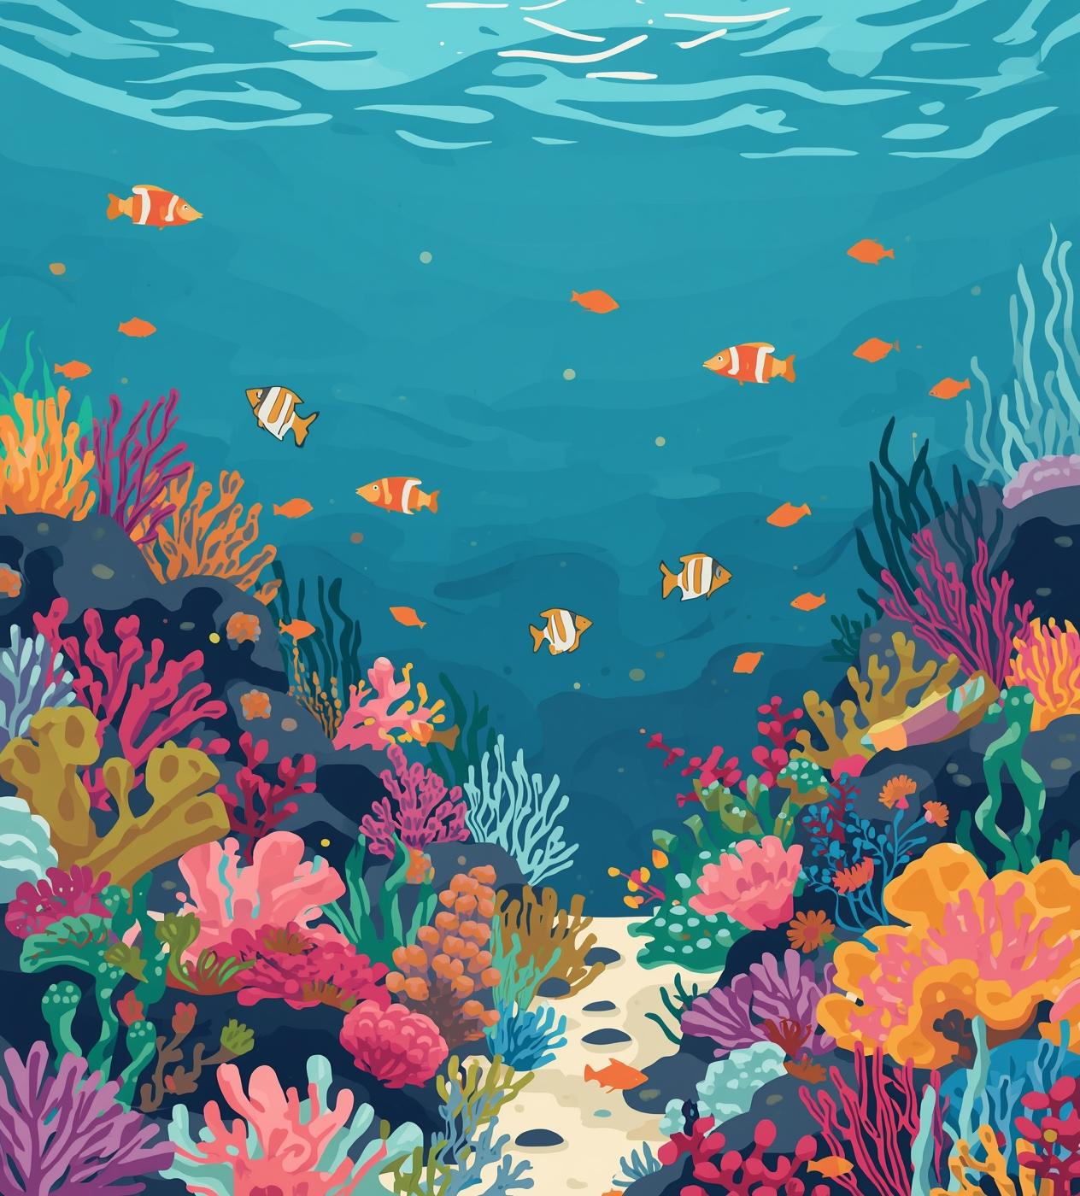
Hành trình khám phá của Cá Chép Con
Cá Chép Con bắt đầu hành trình khám phá một thế giới mới, nơi tìm kiếm bạn bè và sự hiểu biết. Hành trình này là một cuộc phiêu lưu đầy màu sắc và thú vị.

Slide 4

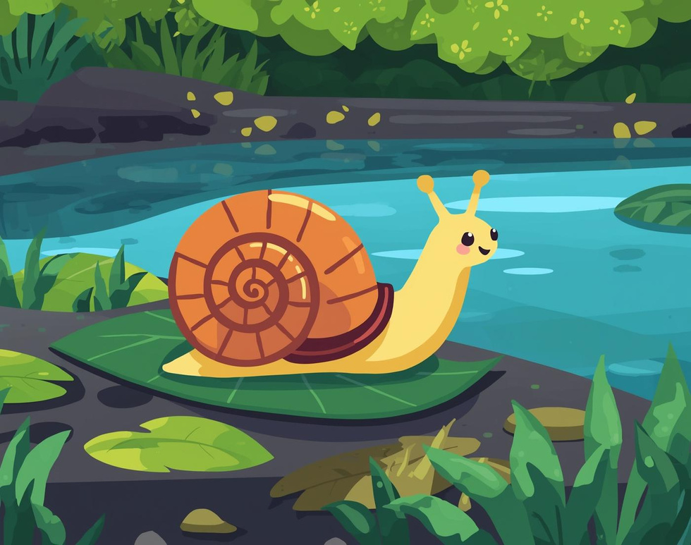
Hành trình của Cá Chép Con
Cuộc gặp gỡ với Ếch Xanh và Ốc Vặn

Slide 5
Cùng nhau khám phá
Khám phá câu chuyện "Cá Chép Con"
Các con vật
Lý do hỏi
Giải thích của Ốc
Trong câu chuyện có những con vật như Cá Chép, Cua, Ếch, Ốc và Trai. Mỗi nhân vật đều có vai trò riêng, tạo nên sự hấp dẫn cho câu chuyện.
Cá Chép Con đã đi hỏi mọi người để tìm hiểu về thế giới xung quanh. Điều này giúp các con nâng cao kiến thức và khám phá nhiều điều thú vị.
Ốc Vặn và Trai đã giải thích cho Cá Chép Con những điều cần biết về cuộc sống dưới nước. Những câu trả lời của họ rất hữu ích cho hành trình khám phá của Cá Chép.
5

Slide 6
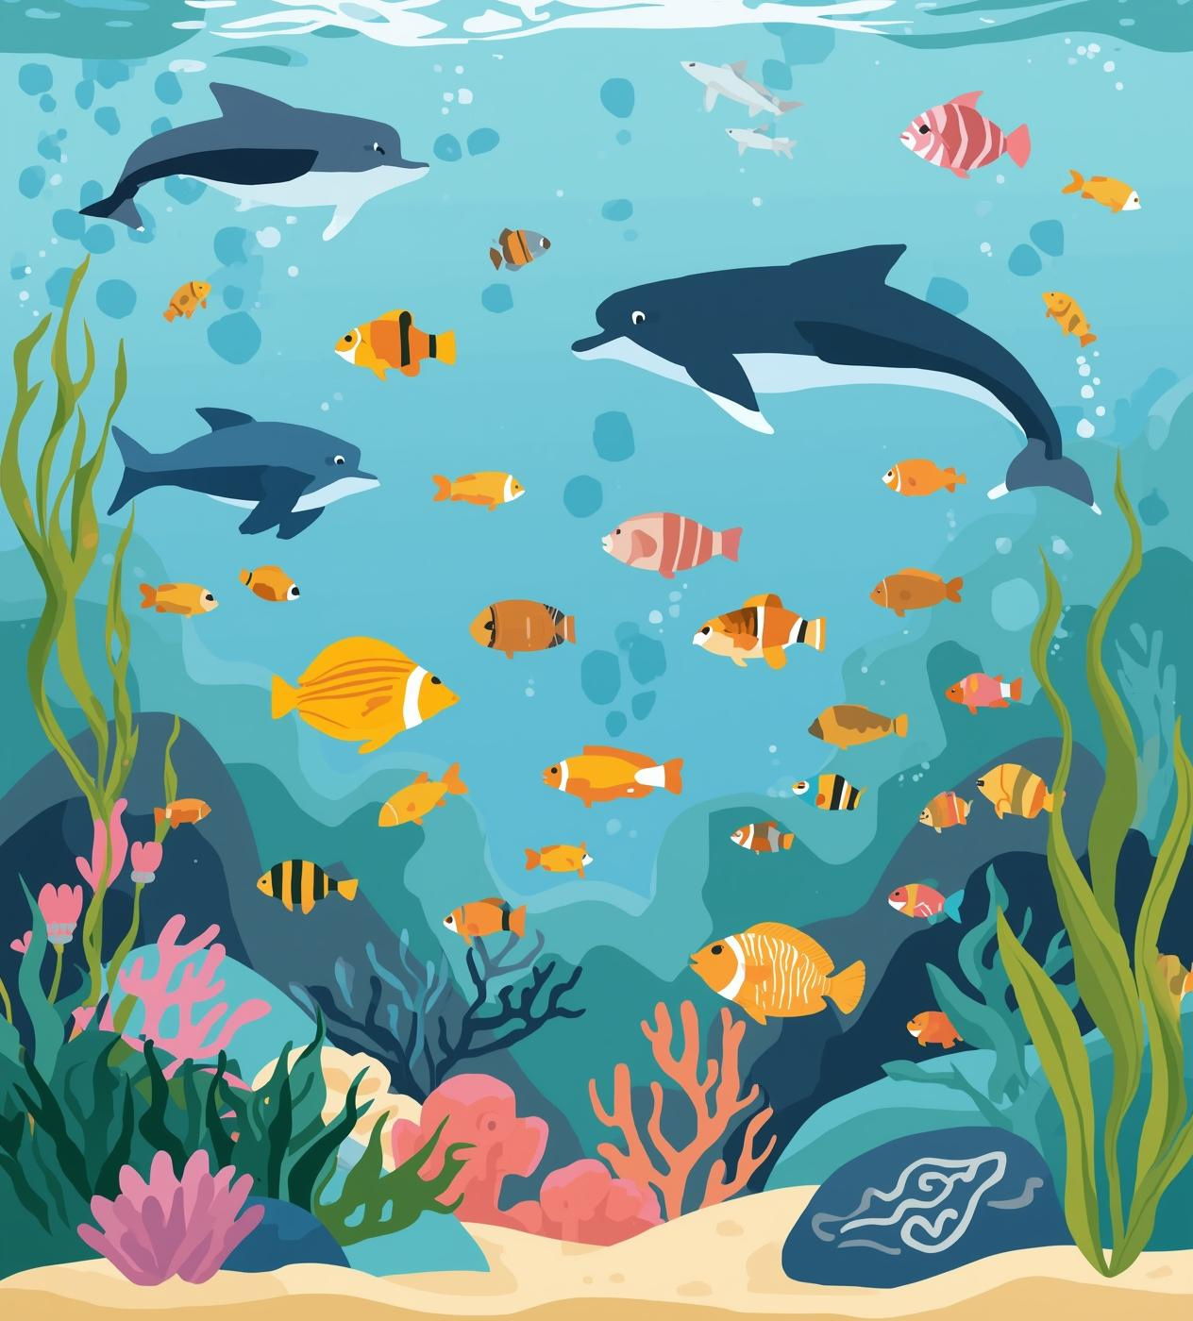
Bài học bảo vệ môi trường nước
Qua câu chuyện "Cá Chép Con", trẻ em học được tầm quan trọng của việc bảo vệ môi trường nước sạch đẹp cho các loài động vật. Hãy luôn nhớ không vứt rác xuống sông, hồ nhé!

Slide 7
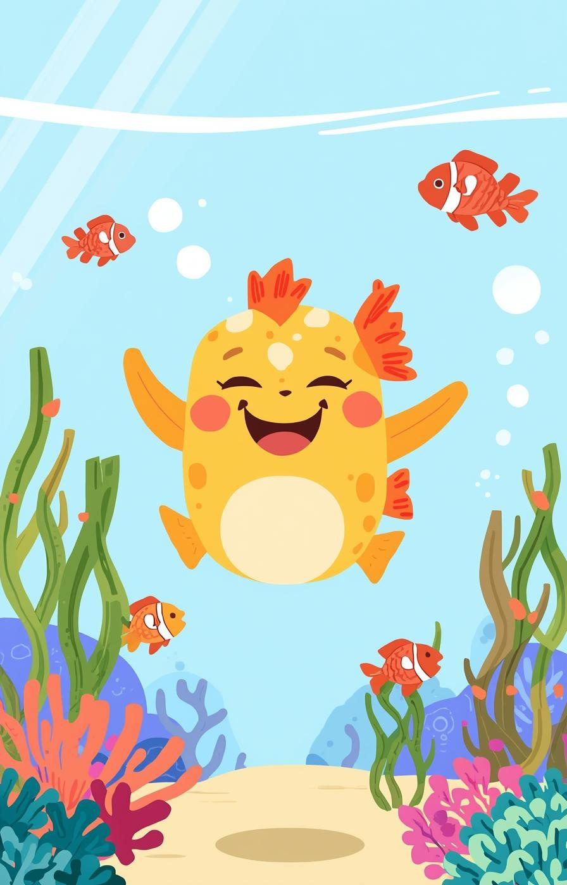
Kết thúc
Cảm ơn các con đã tham gia!

